Slide 2



TIẾNG VIỆT 1

Slide 3

Khởi động
1

Slide 4


Slide 5
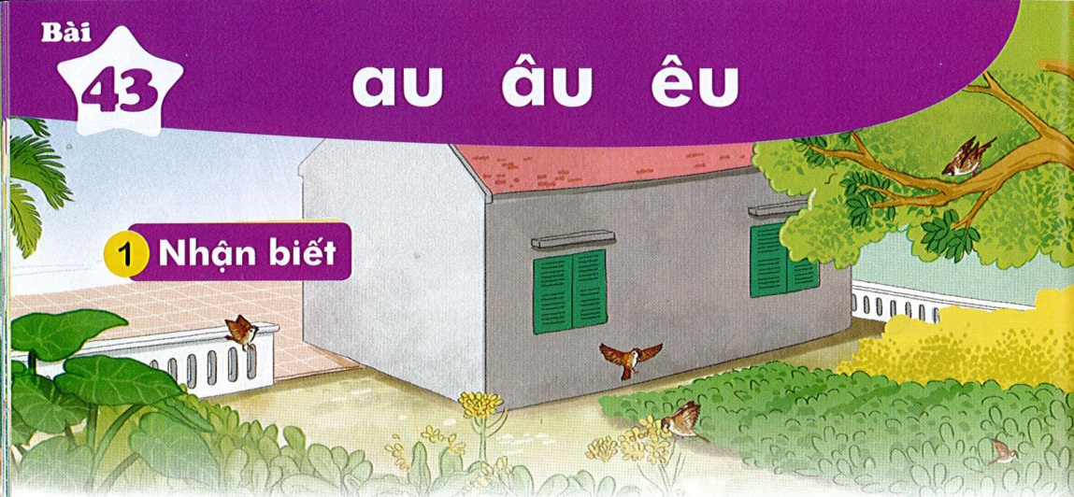

Bài
au âu êu
43
Nhận biết
2
Đàn sẻ nâu kêu ríu rít ở sau nhà.
Notes:
Thầy cô chiếu slide đã rồi mới chỉnh các vần nhé! Nhìn nó lệch vậy nhưng chiếu lên mới biết nó lệch hay k nhé

Slide 6
3
Đọc
au
âu
êu
s
au
sau

Slide 7
So sánh
â
ê
a
u
au
u
âu
u
êu

Slide 8
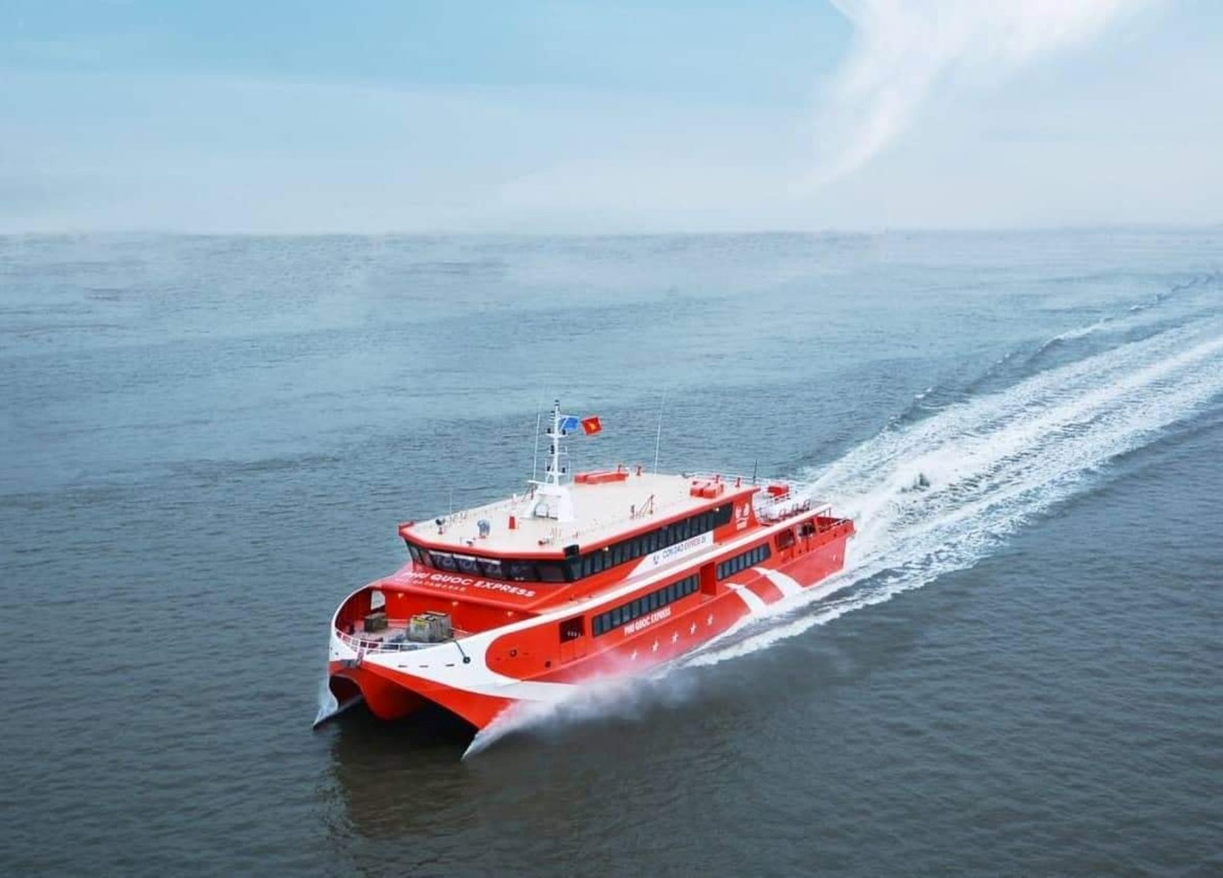

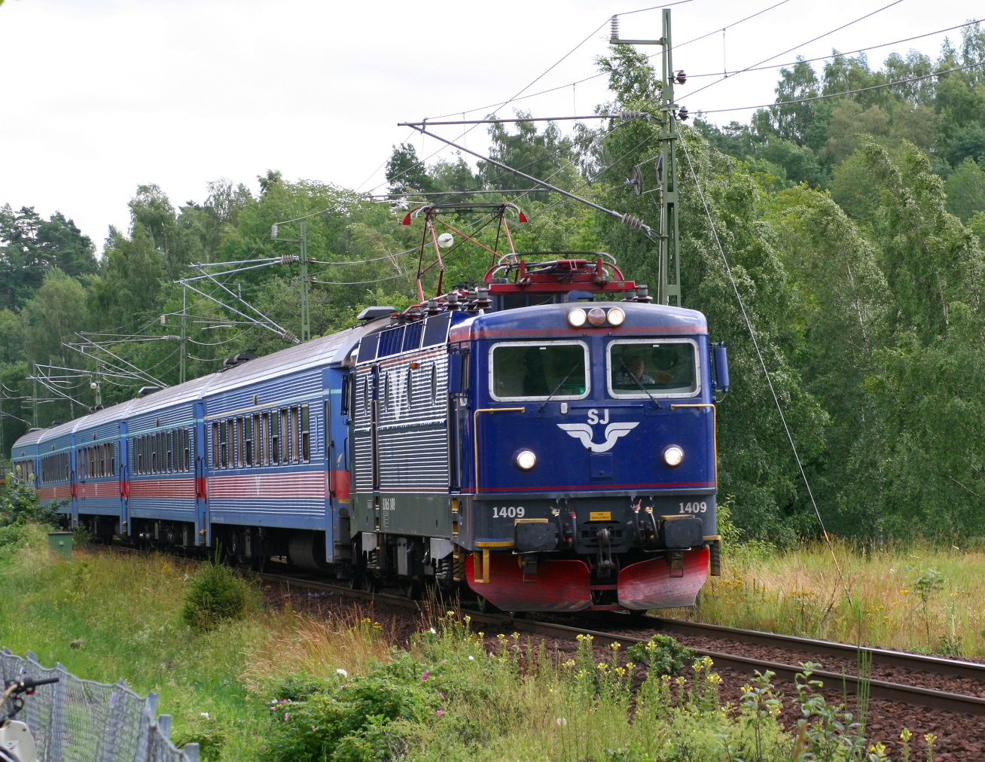
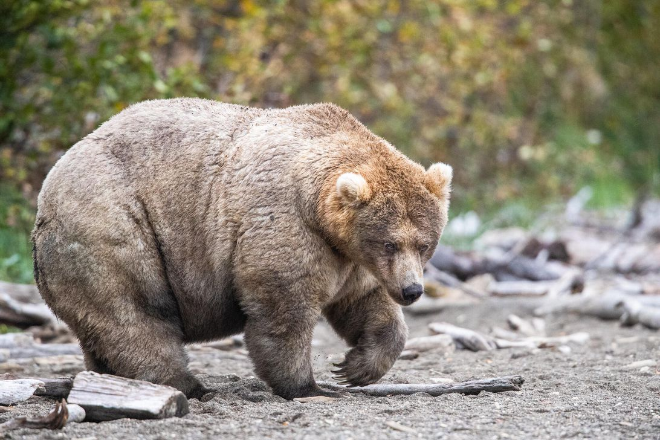
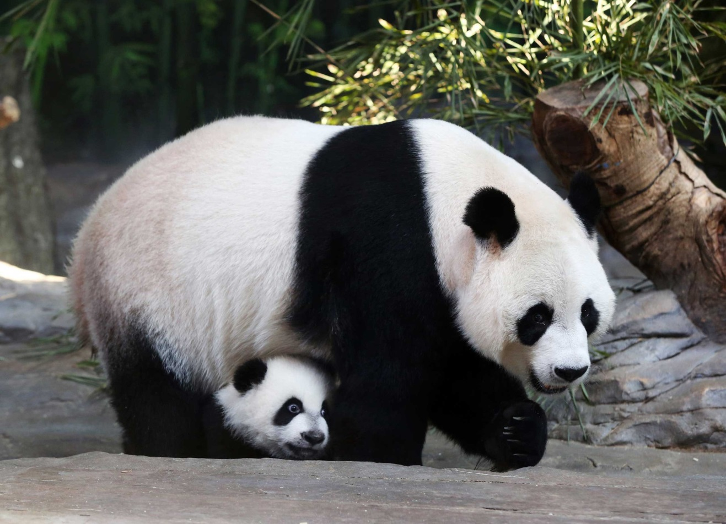
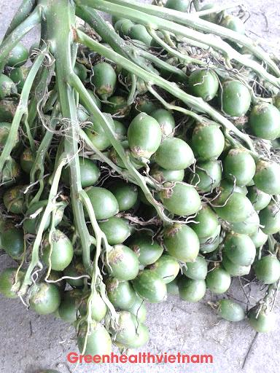

au
au
âu
âu
êu
êu
cau
tàu
bậu
gấu
khều
rêu
Notes:
Bậu: đậu vào, bám vào (ví dụ: ruồi bậu, muỗi bậu); Bậu: người con trai dùng để gọi vợ hay người yêu, khi nói với ng ấy, tỏ ý thân thiết (VD: Tìm bậu, bậu đã lấy chồng…”

Slide 9

au
âu
êu
s
au
sau

Slide 10
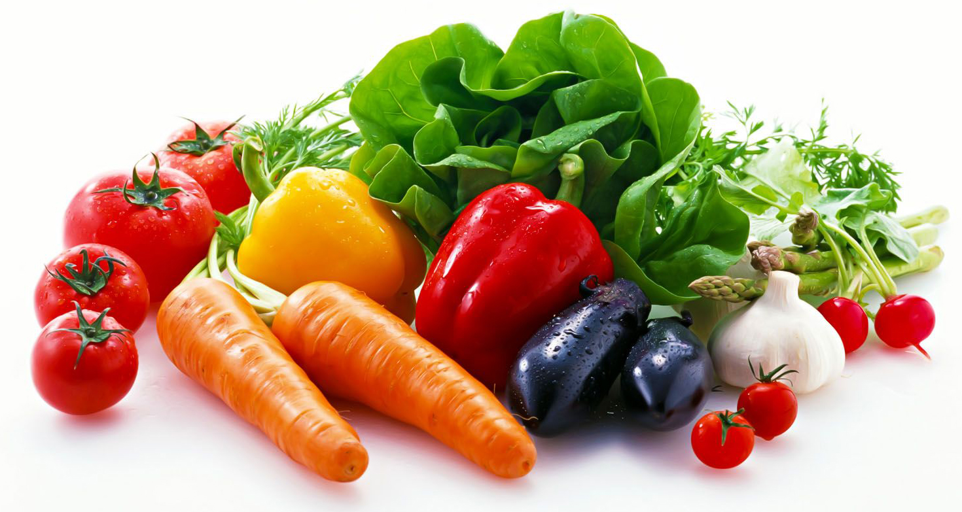
rau củ
au

Slide 11
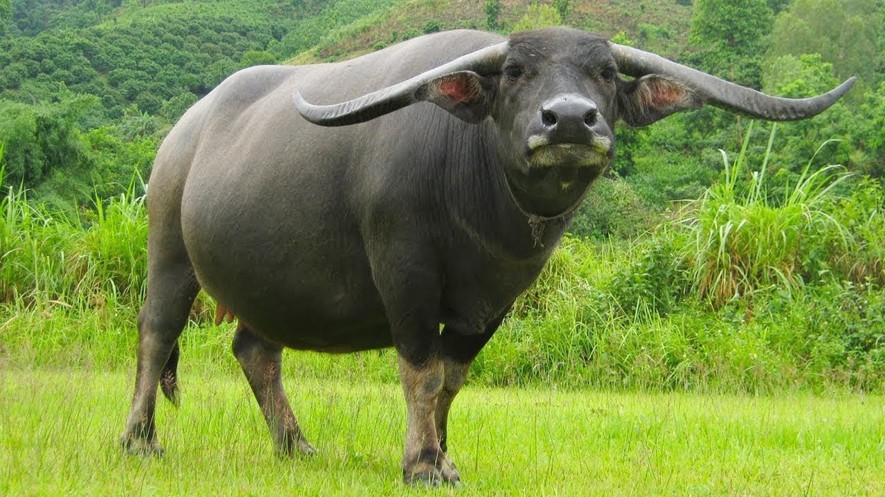
con trâu
âu

Slide 12
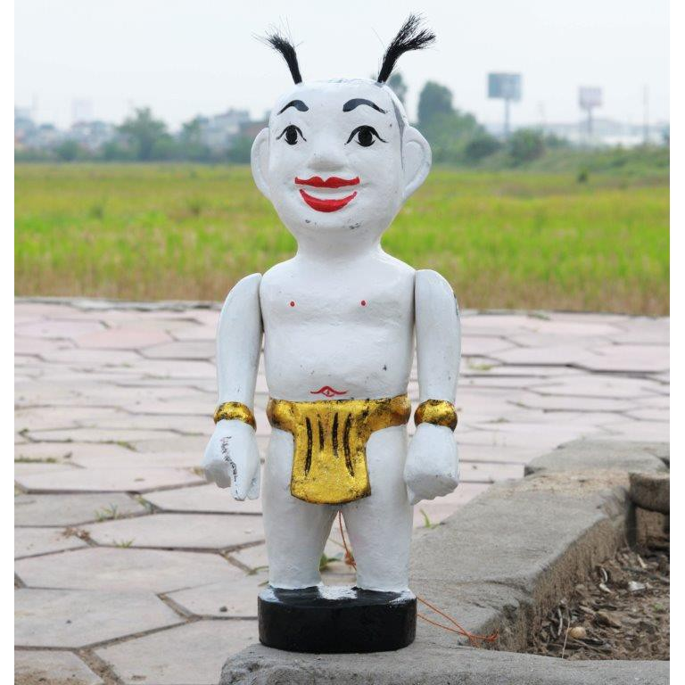
êu
chú tễu

Slide 13


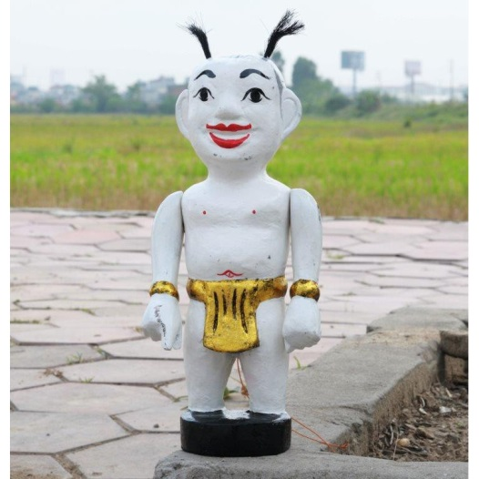
rau củ
con trâu
chú tễu

Slide 14
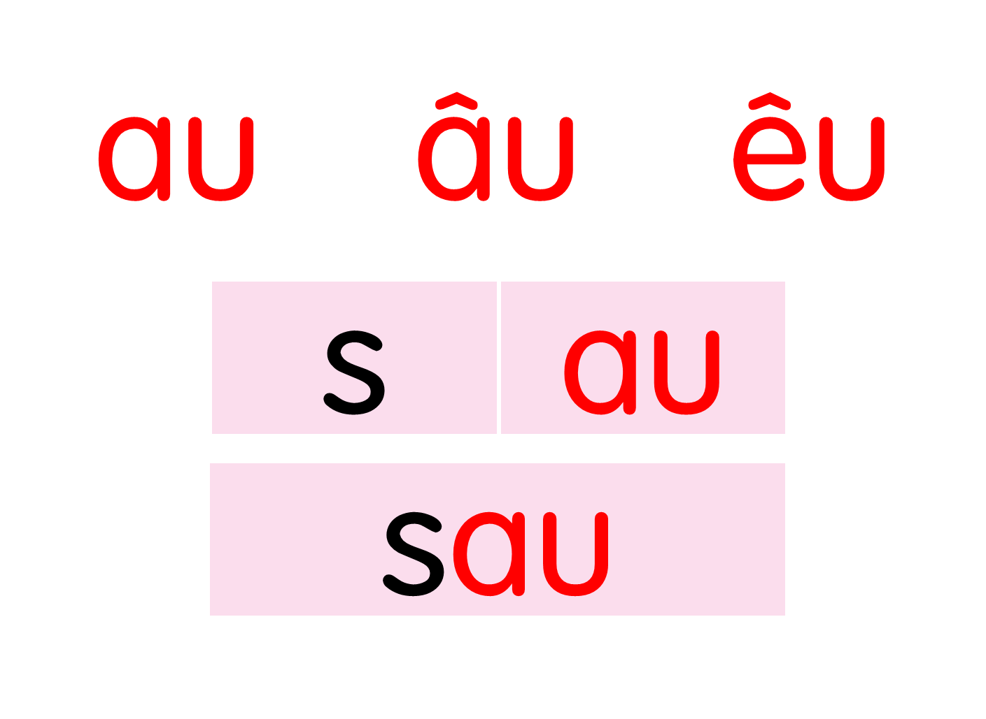
rau củ
con trâu
chú tễu

Slide 15
Hướng dẫn viết bảng
4
au
au

Slide 16
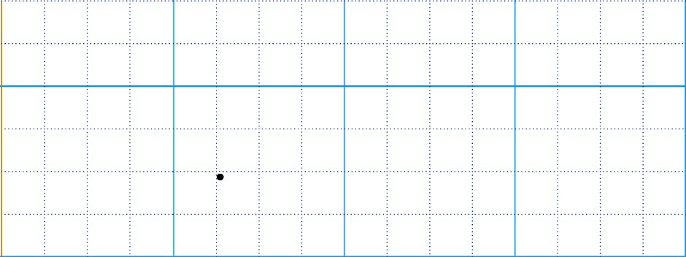


Slide 17
au

Slide 18
âu
âu

Slide 19
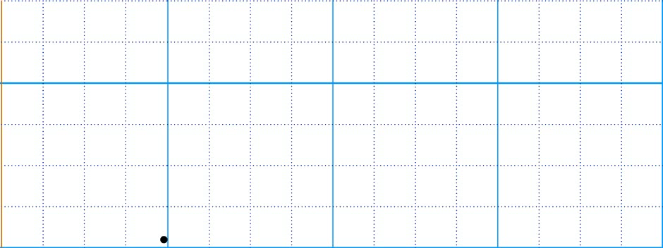

Slide 20
âu

Slide 21
êu
êu

Slide 22
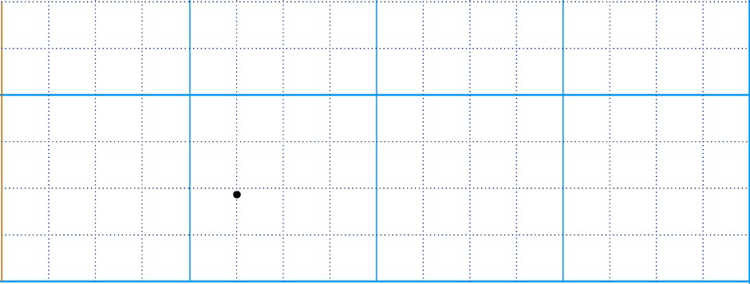

Slide 23
êu

Slide 24

ǟau
ǟau

Slide 25
Ǉrâu
Ǉrâu

Slide 26
Ιğu
Ιğu

Slide 27
cΪ Ǉrâu

Slide 28
εú Ιğu

Slide 29
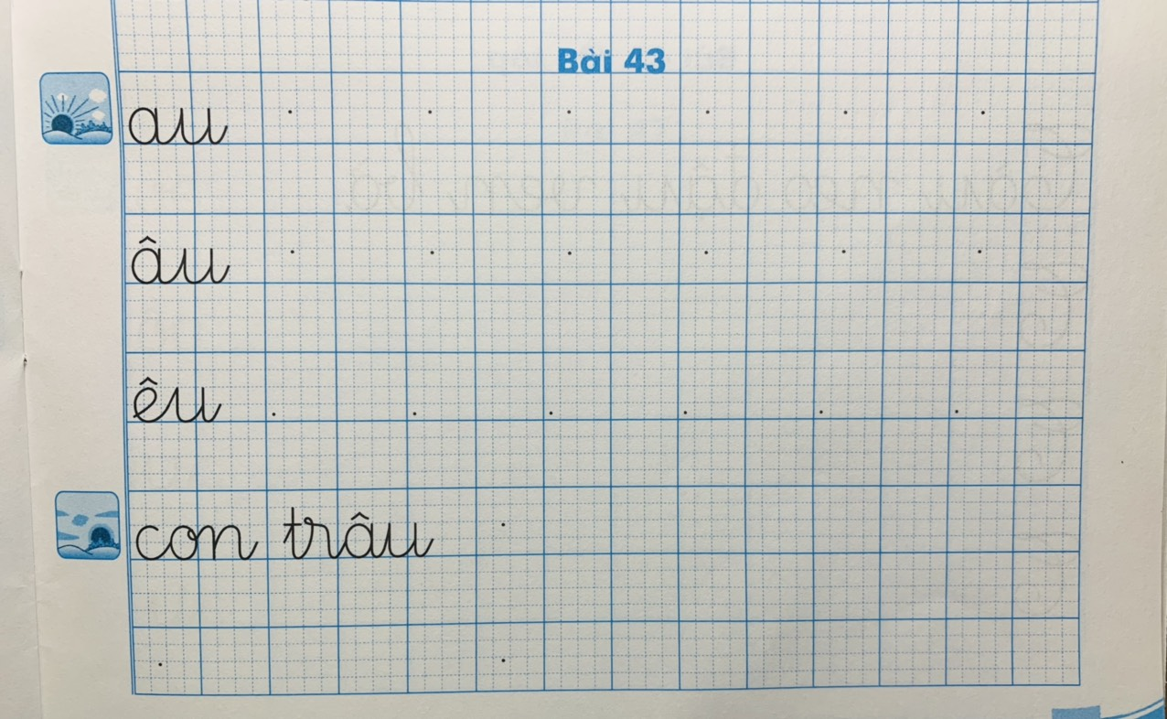
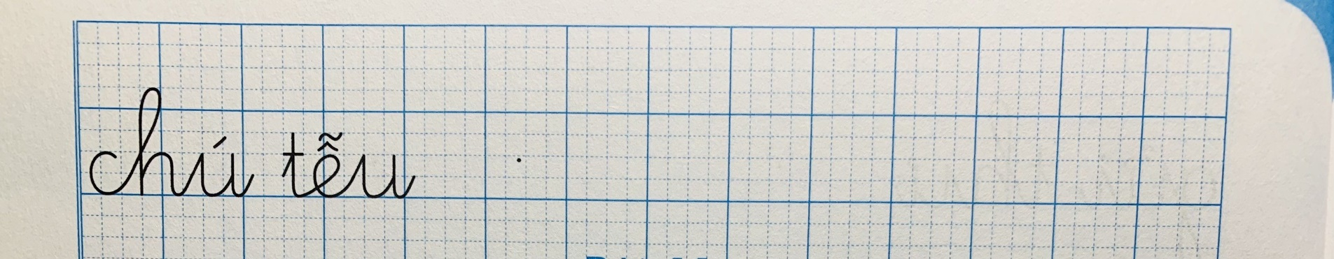

Slide 30
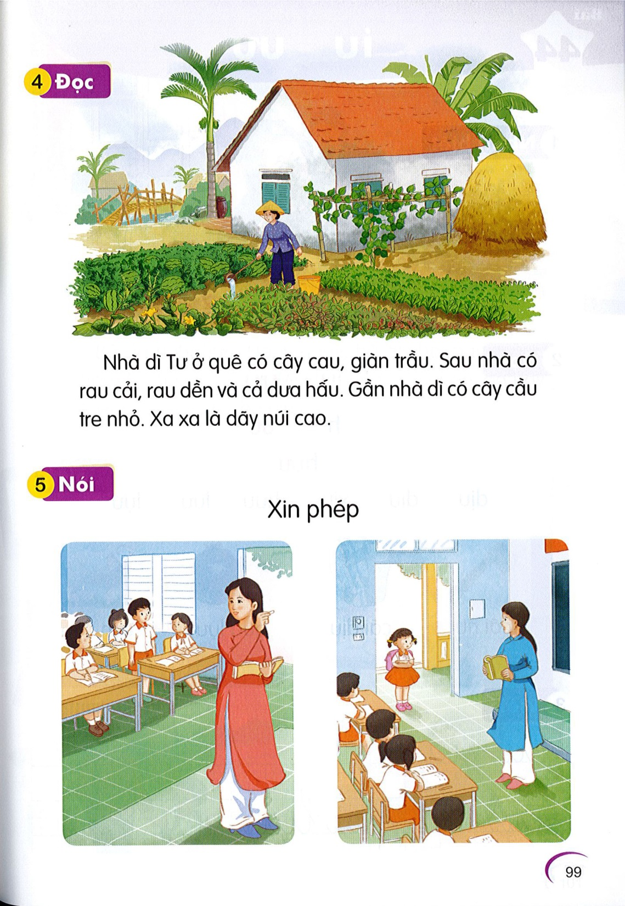
Đọc
6
1
2
Nhà dì Tư ở quê có cây cau, giàn trầu. Sau nhà có rau cải, rau dền và cả dưa hấu. Gần nhà dì có cây cầu tre nhỏ. Xa xa là dãy núi cao.
3
4

Slide 31
cau
trầu
sau
rau
hấu
cầu

Slide 32
Nhà dì Tư ở quê có cây cau, giàn trầu. Sau nhà có rau cải, rau dền và cả dưa hấu. Gần nhà dì có cây cầu tre nhỏ. Xa xa là dãy núi cao.
Nhà dì Tư ở đâu?
Nhà dì Tư có cây gì?
Sau nhà dì có những loài cây nào?
Xa xa có gì?
Gần nhà dì có cái gì?

Slide 33
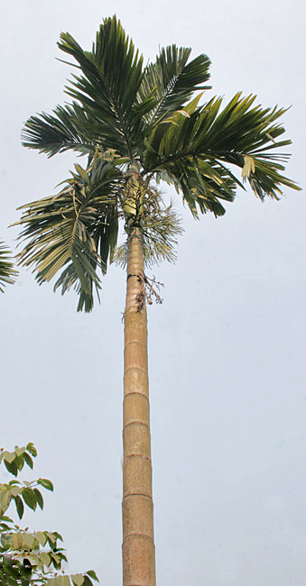
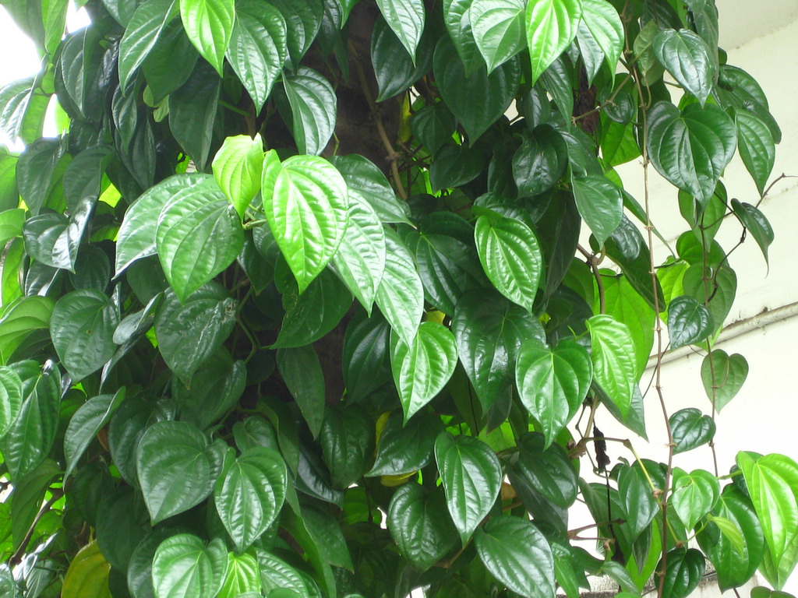
cau
trầu

Slide 34
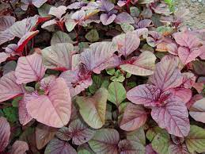
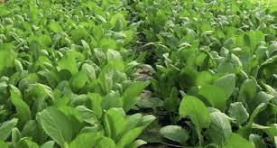
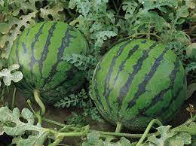
rau dền
rau cải
dưa hấu

Slide 35
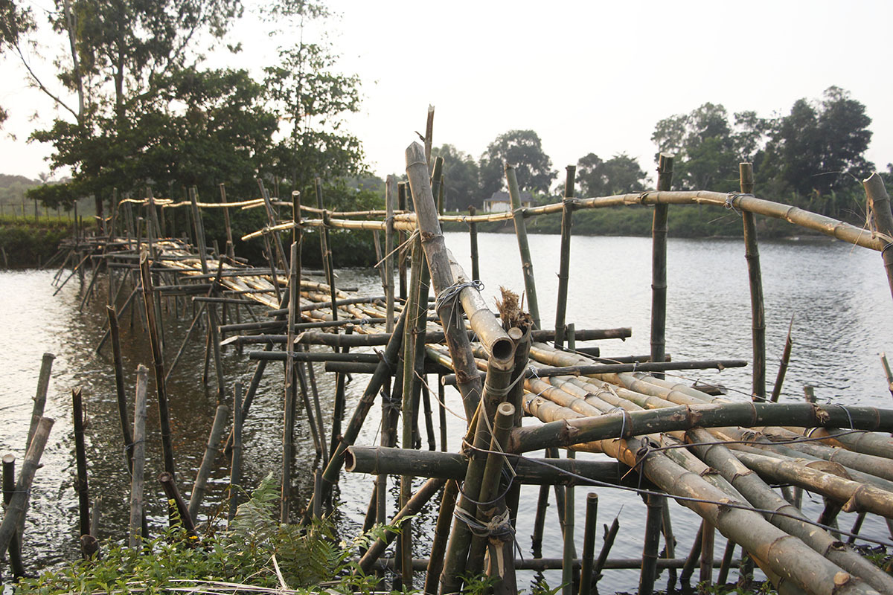
cầu tre

Slide 36
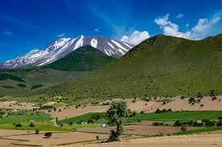
núi cao

Slide 37

rau củ
con trâu
chú tễu
Nhà dì Tư ở quê có cây cau, giàn trầu. Sau nhà có rau cải, rau dền và cả dưa hấu. Gần nhà dì có cây cầu tre nhỏ. Xa xa là dãy núi cao.

Slide 38
Nói
7
Xin phép

Slide 39


Slide 40
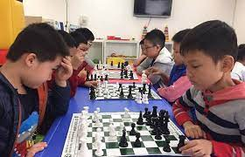
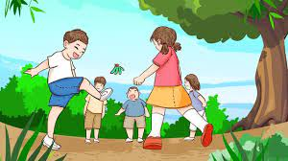

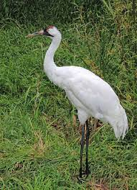
Bài 1: Điền vần au, âu hoặc êu. Nối từ với tranh cho thích hợp
`
´
´
l... bàn
đá c...
đ... cờ
con s...
âu
âu
êu
au

Slide 41
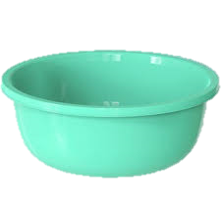
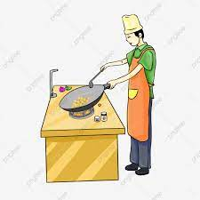
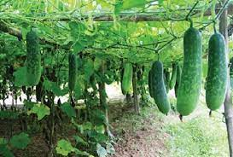
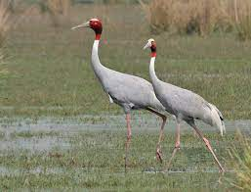
Bài 2: Điền vào chỗ trống tiếng chứa vần au, âu hoặc êu.
- Mẹ mới mua ........ nhựa.
rau
chậu
- Bố xào ...... cải cho bữa trưa.
- Giàn ...... có quả to.
sếu
bầu
- Chú ...... cao kều.

Slide 42


